Slide 1
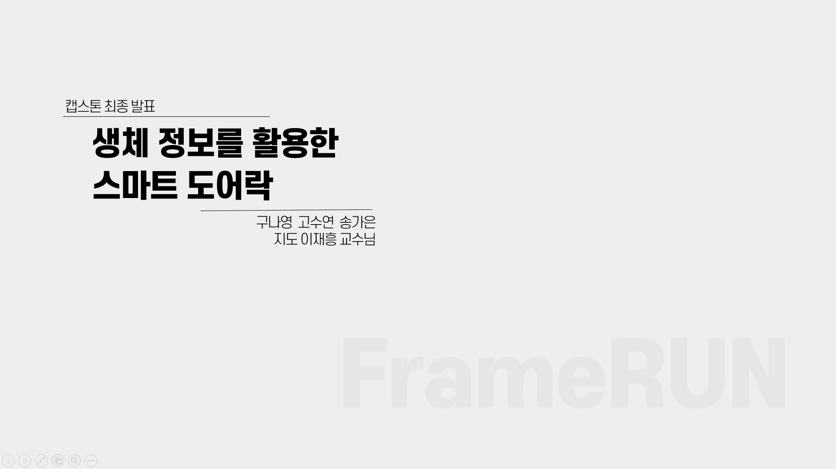

Slide 2
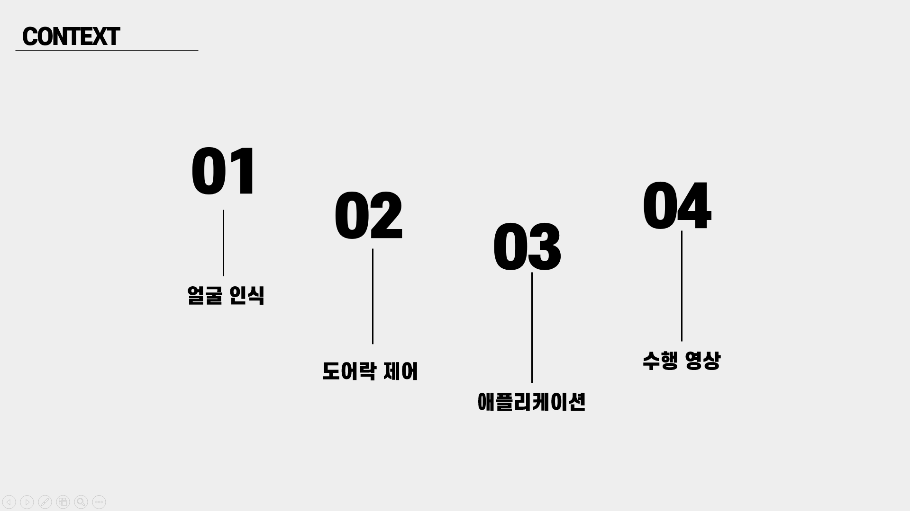

Slide 3
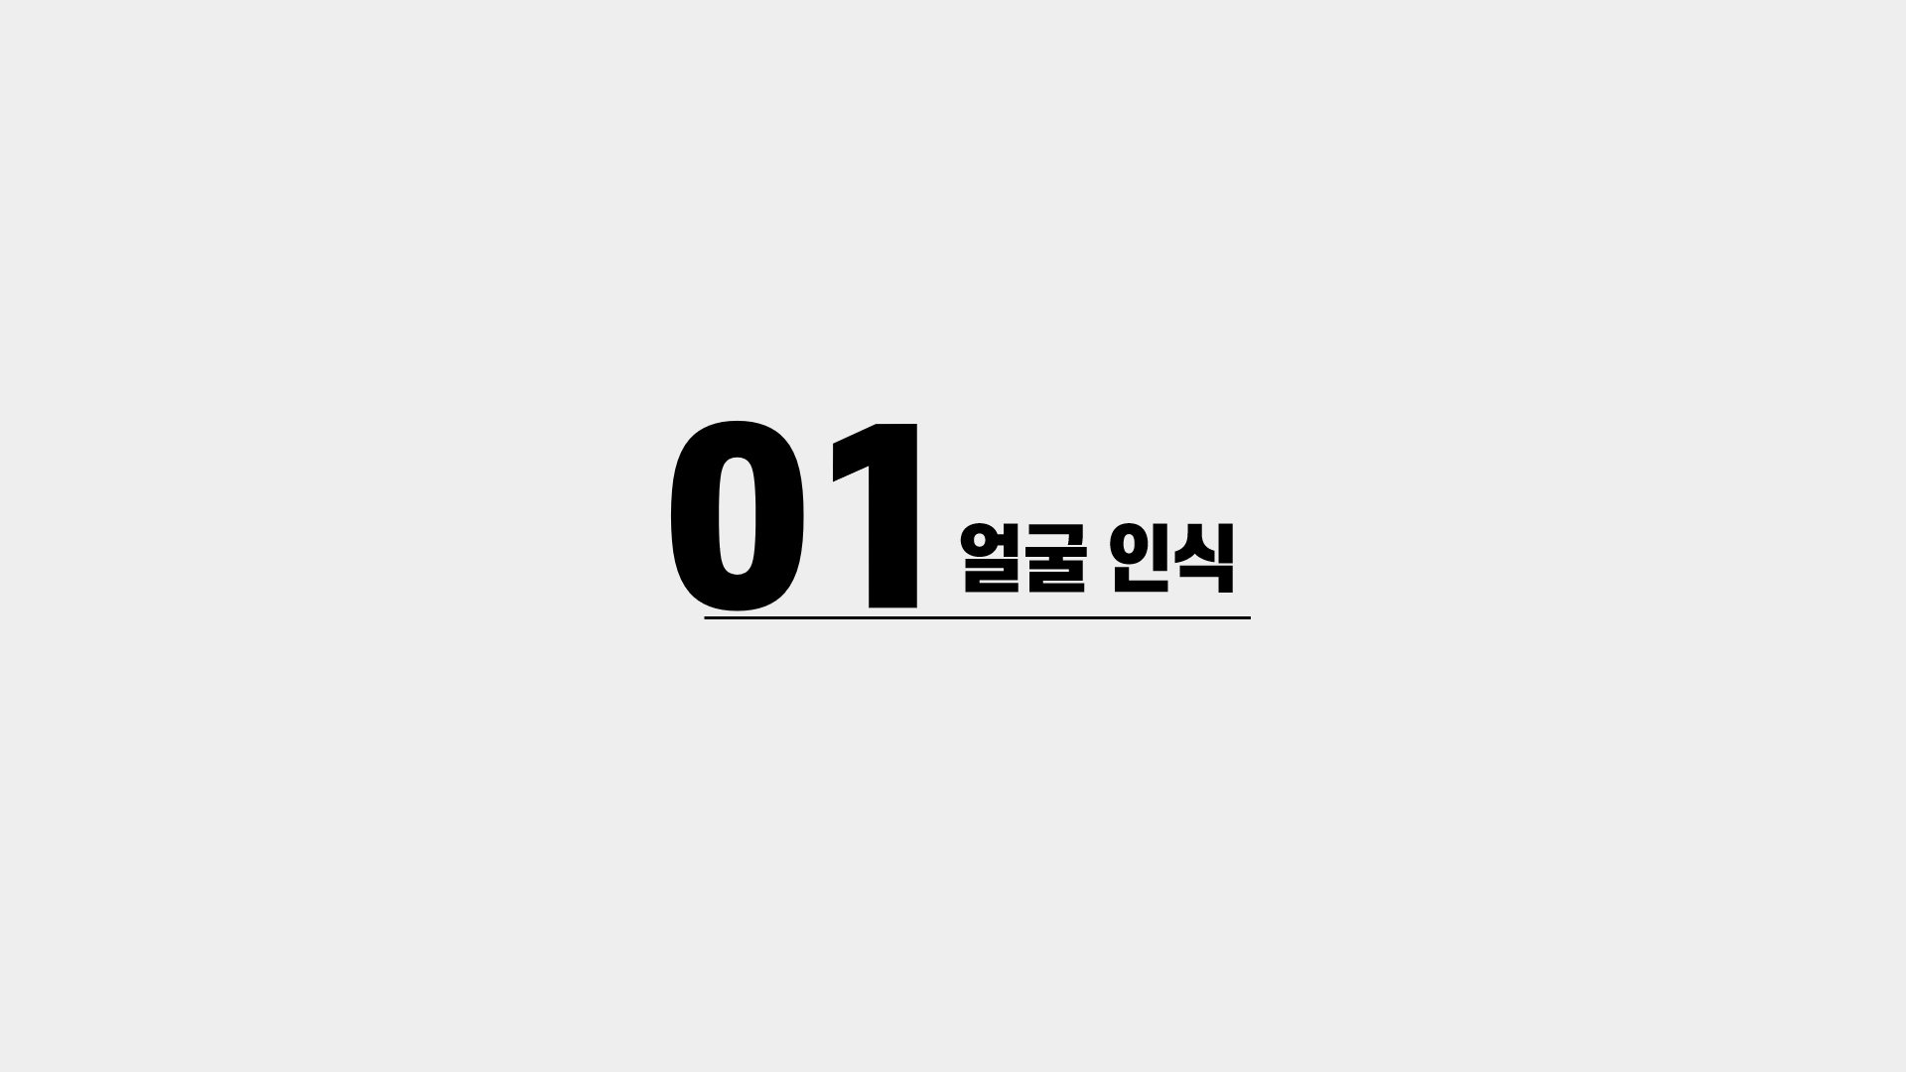

Slide 4
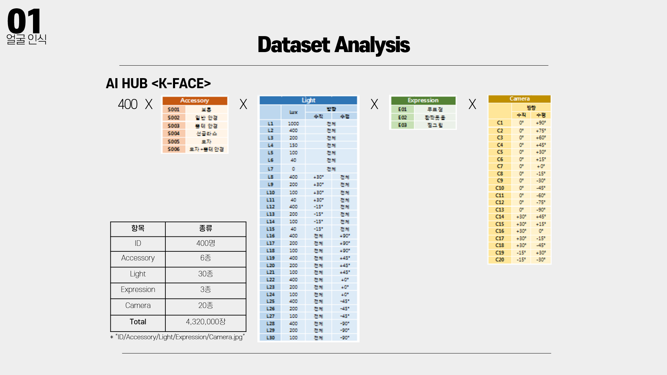

Slide 5
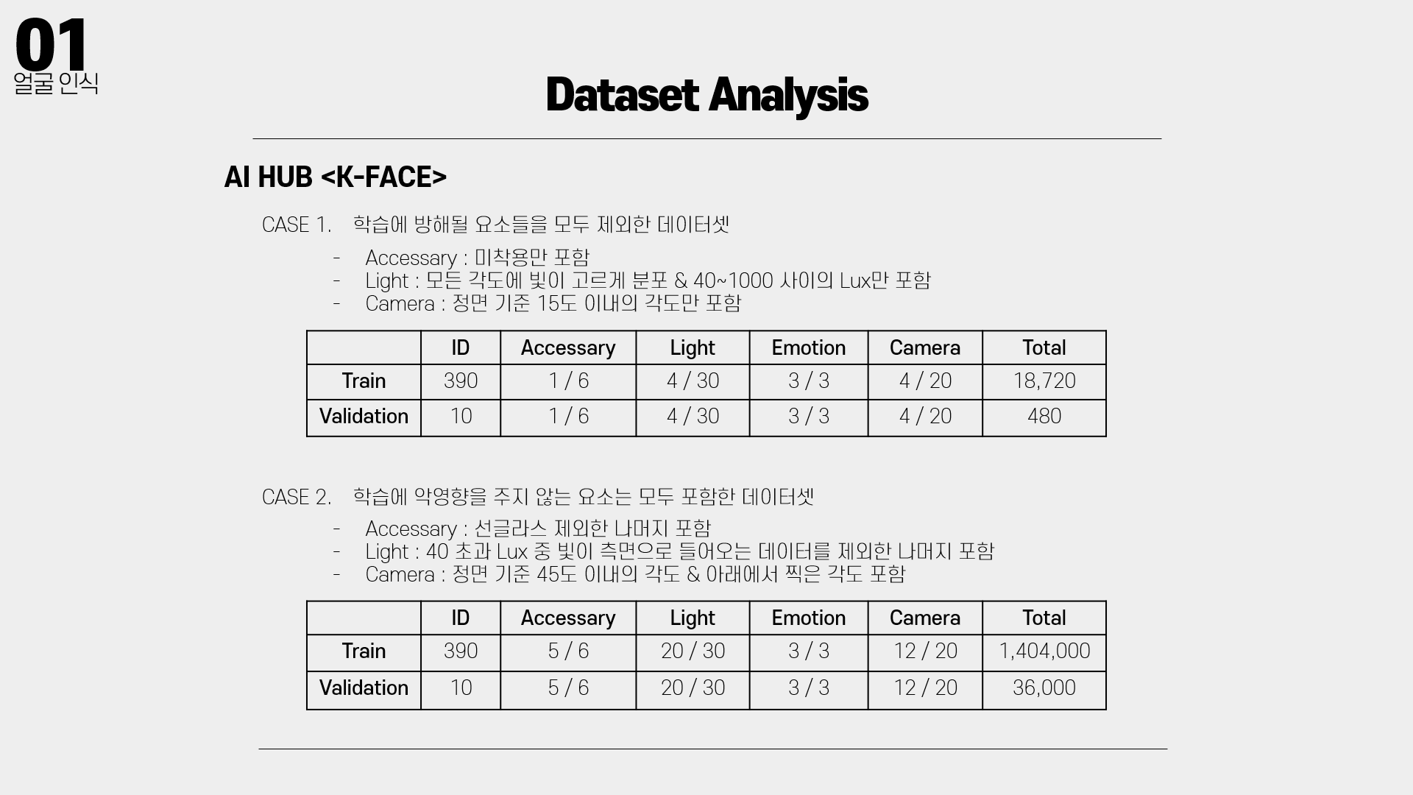

Slide 6
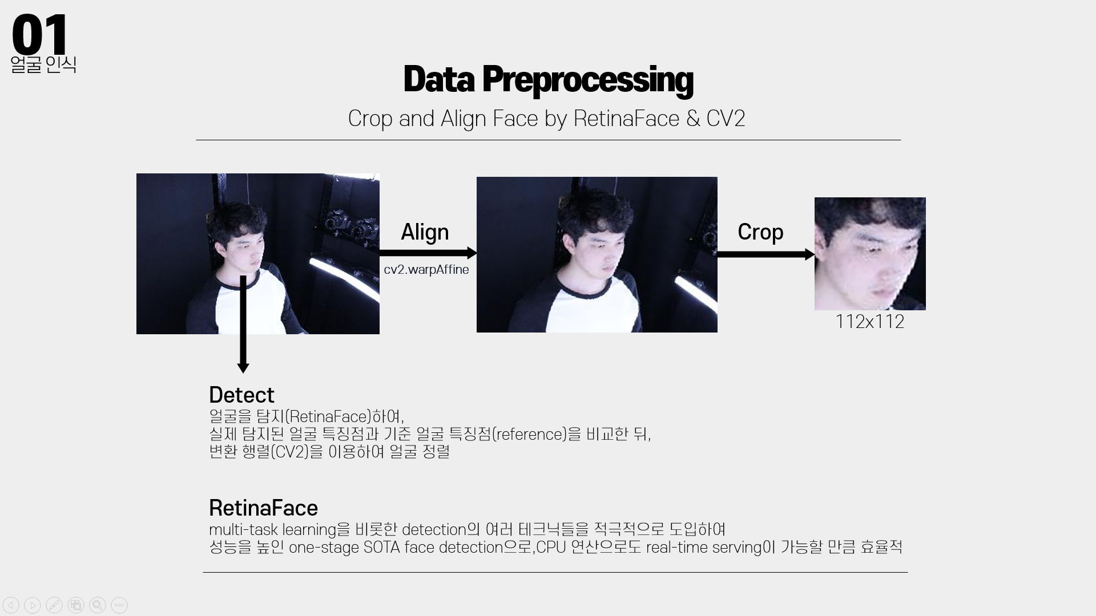

Slide 7
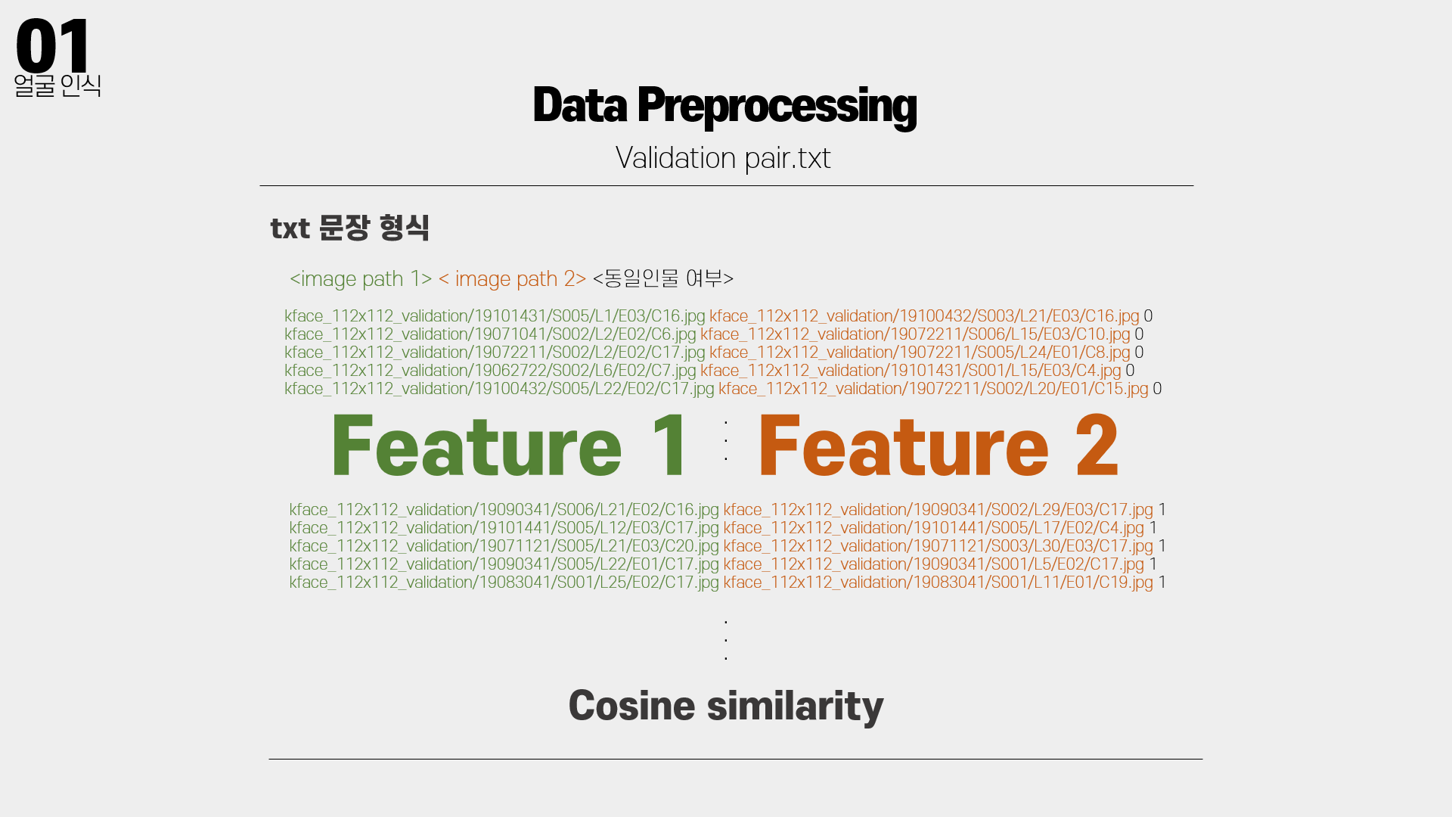

Slide 8
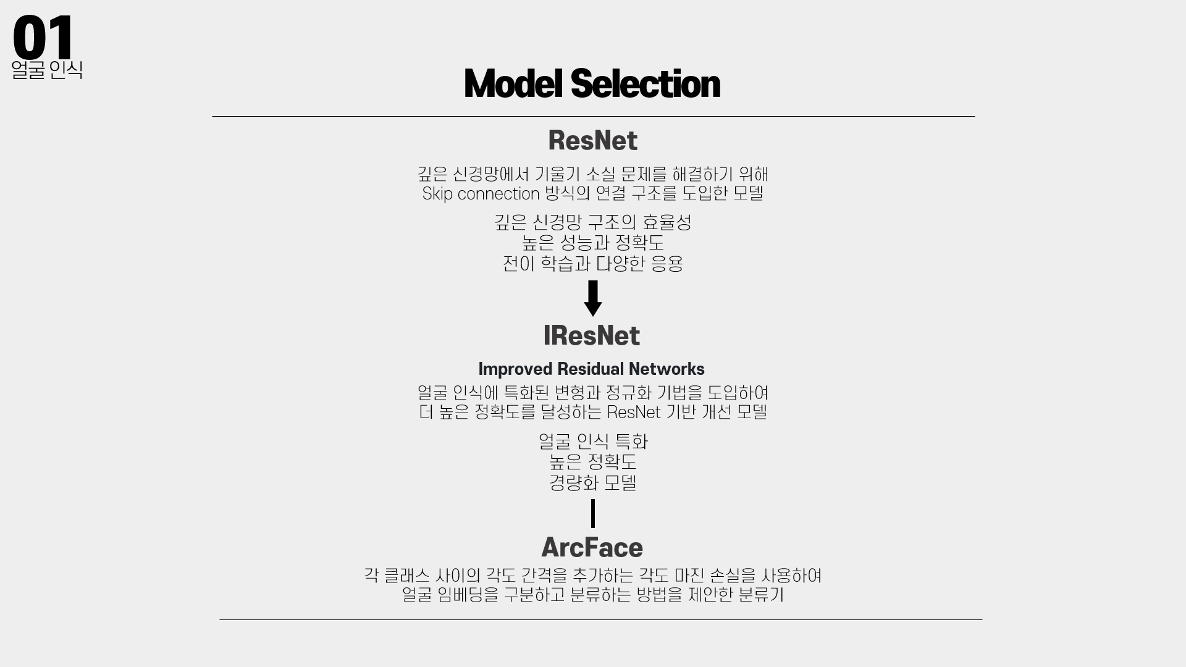

Slide 9
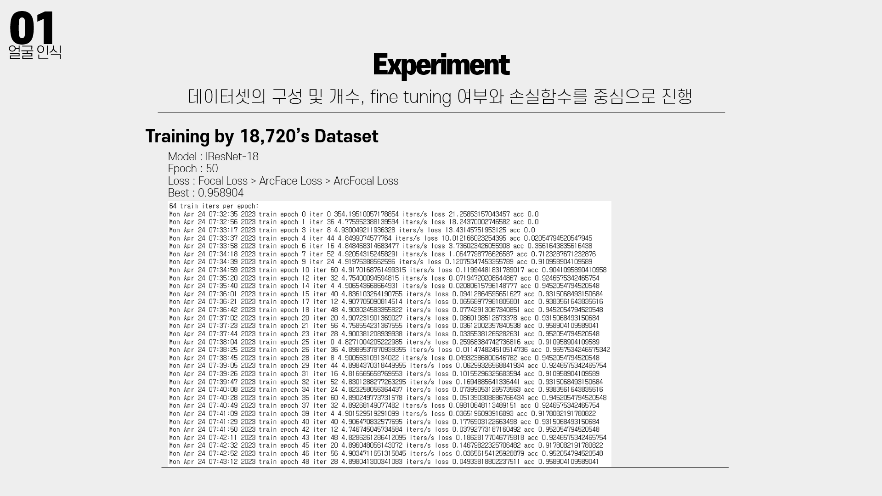

Slide 10
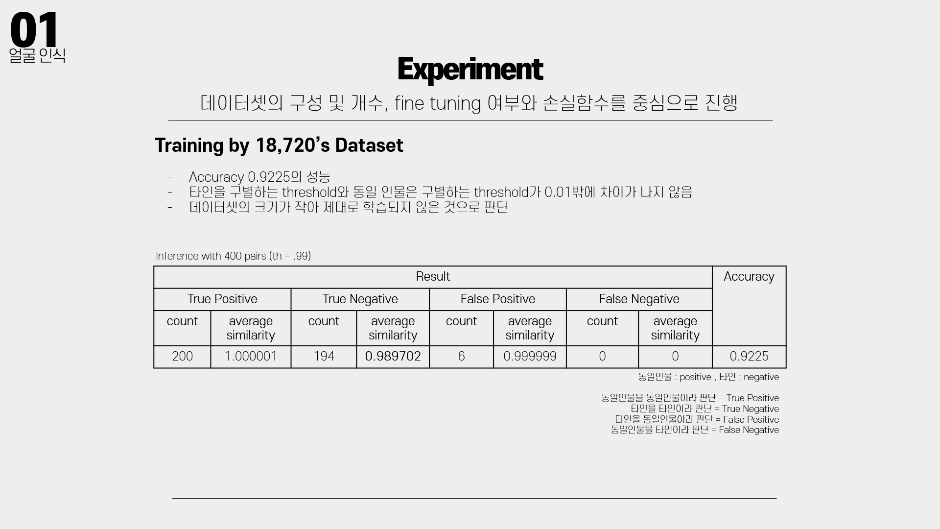

Slide 11
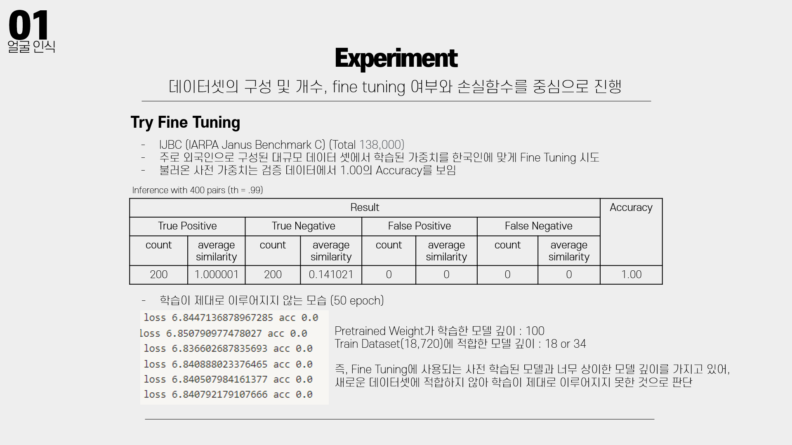

Slide 12
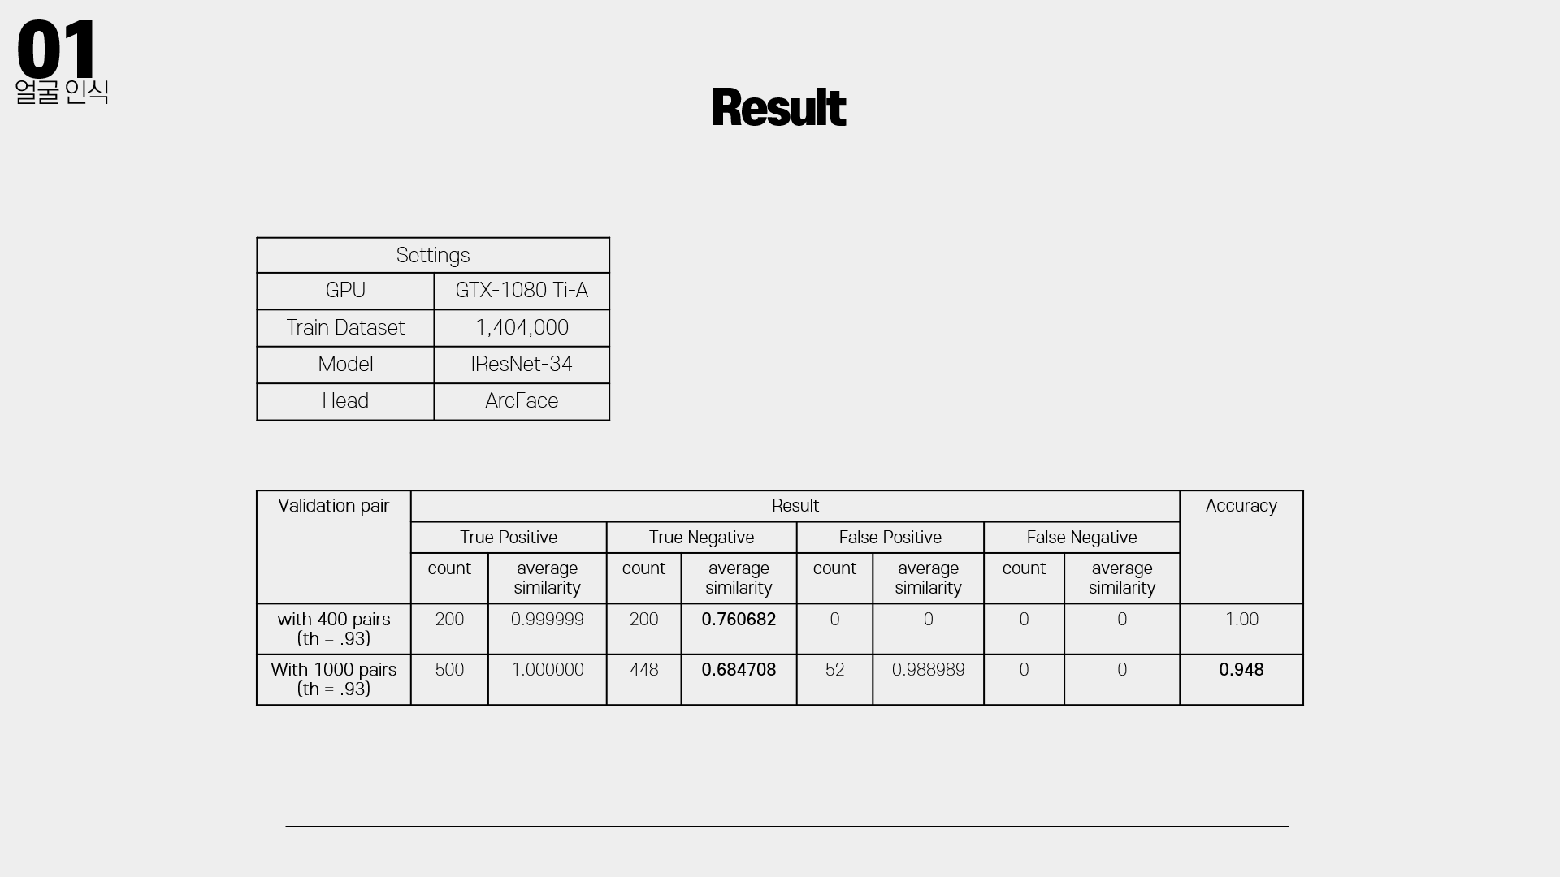

Slide 13
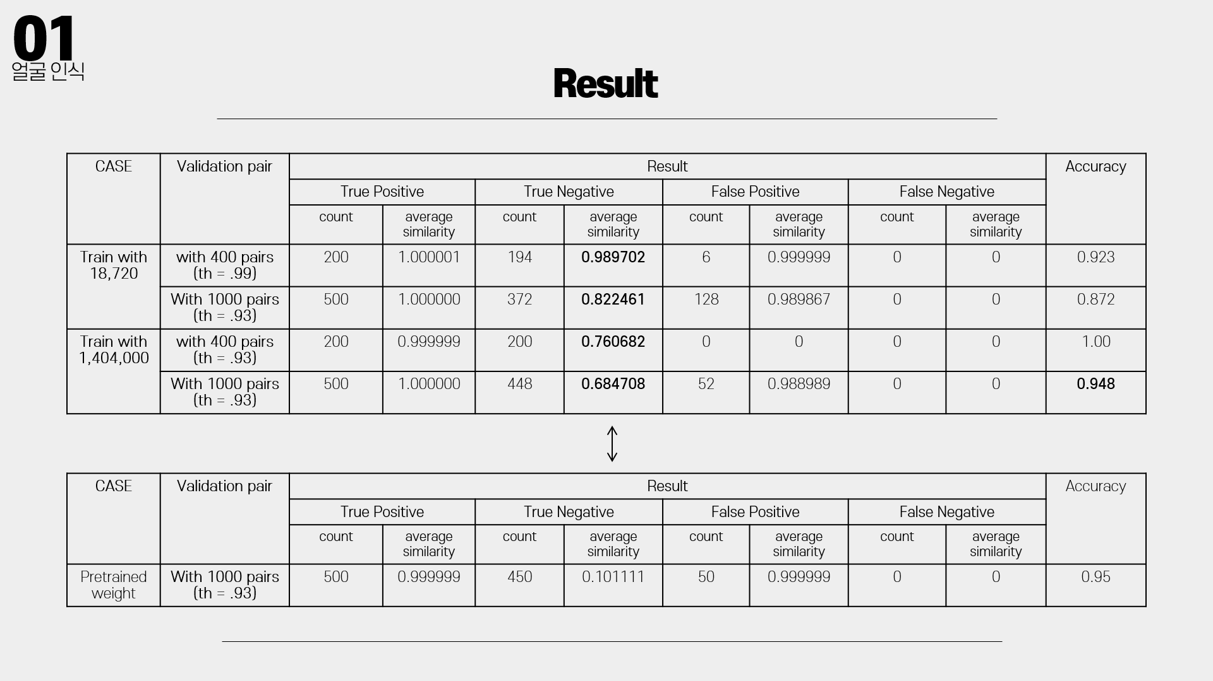

Slide 14
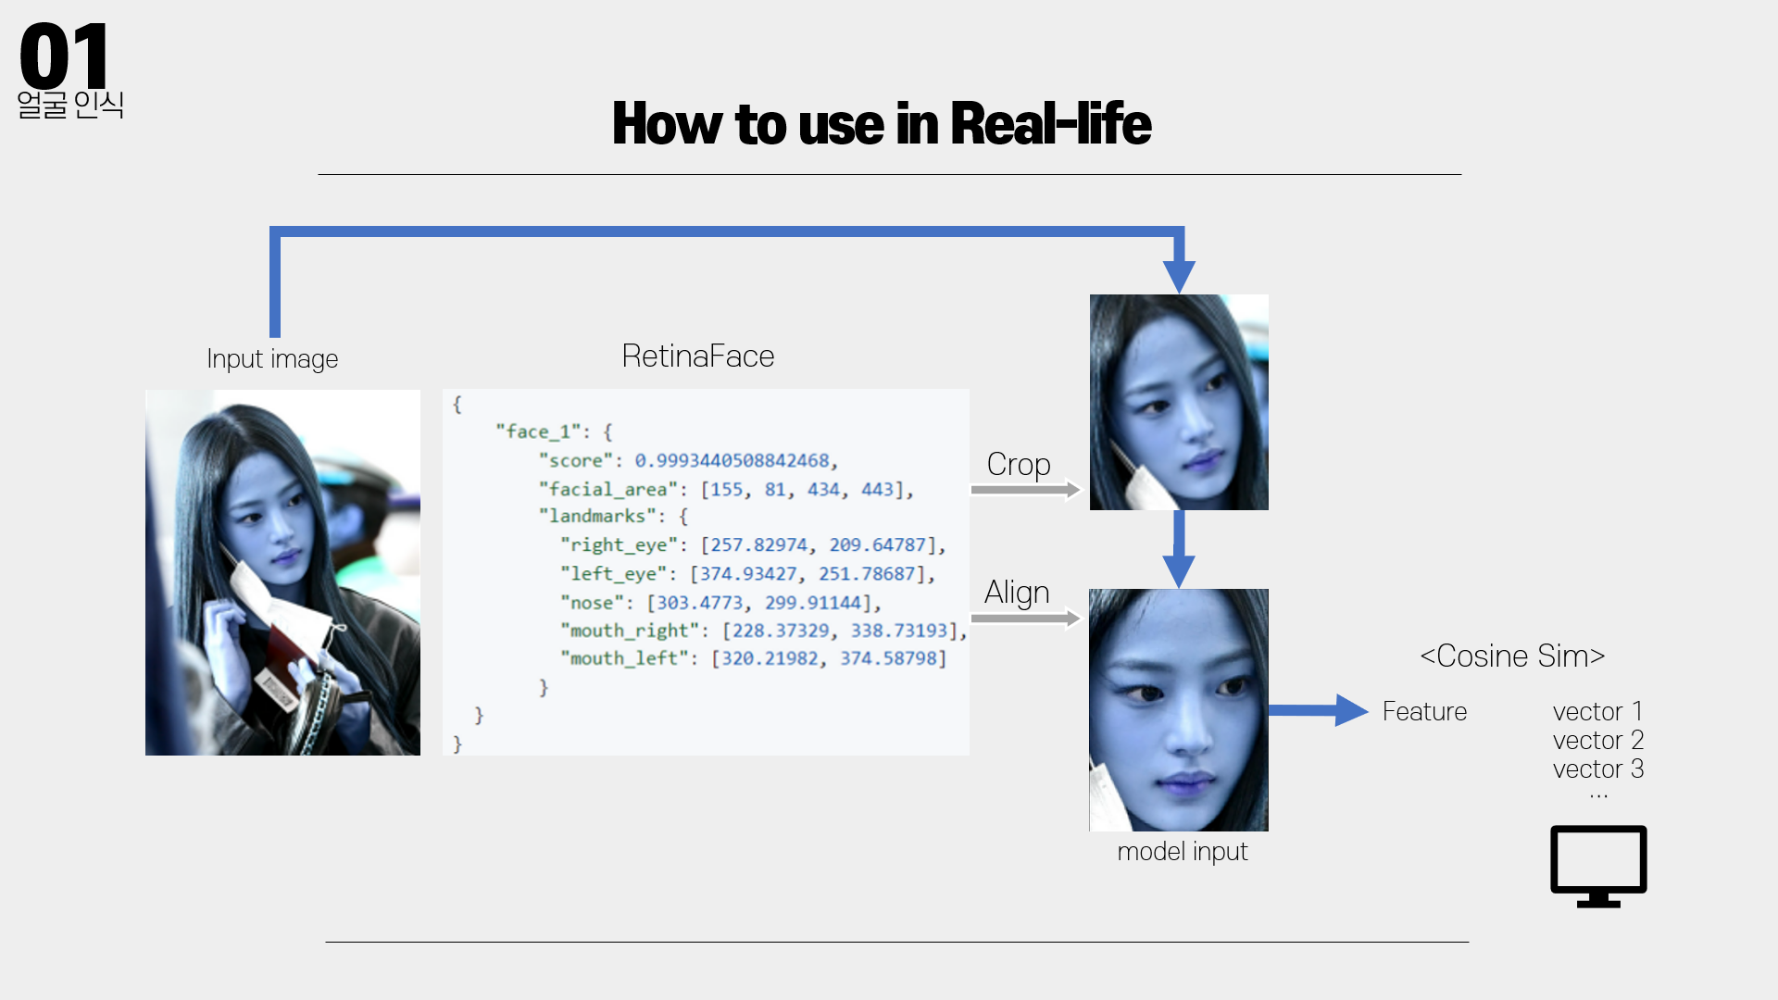

Slide 15
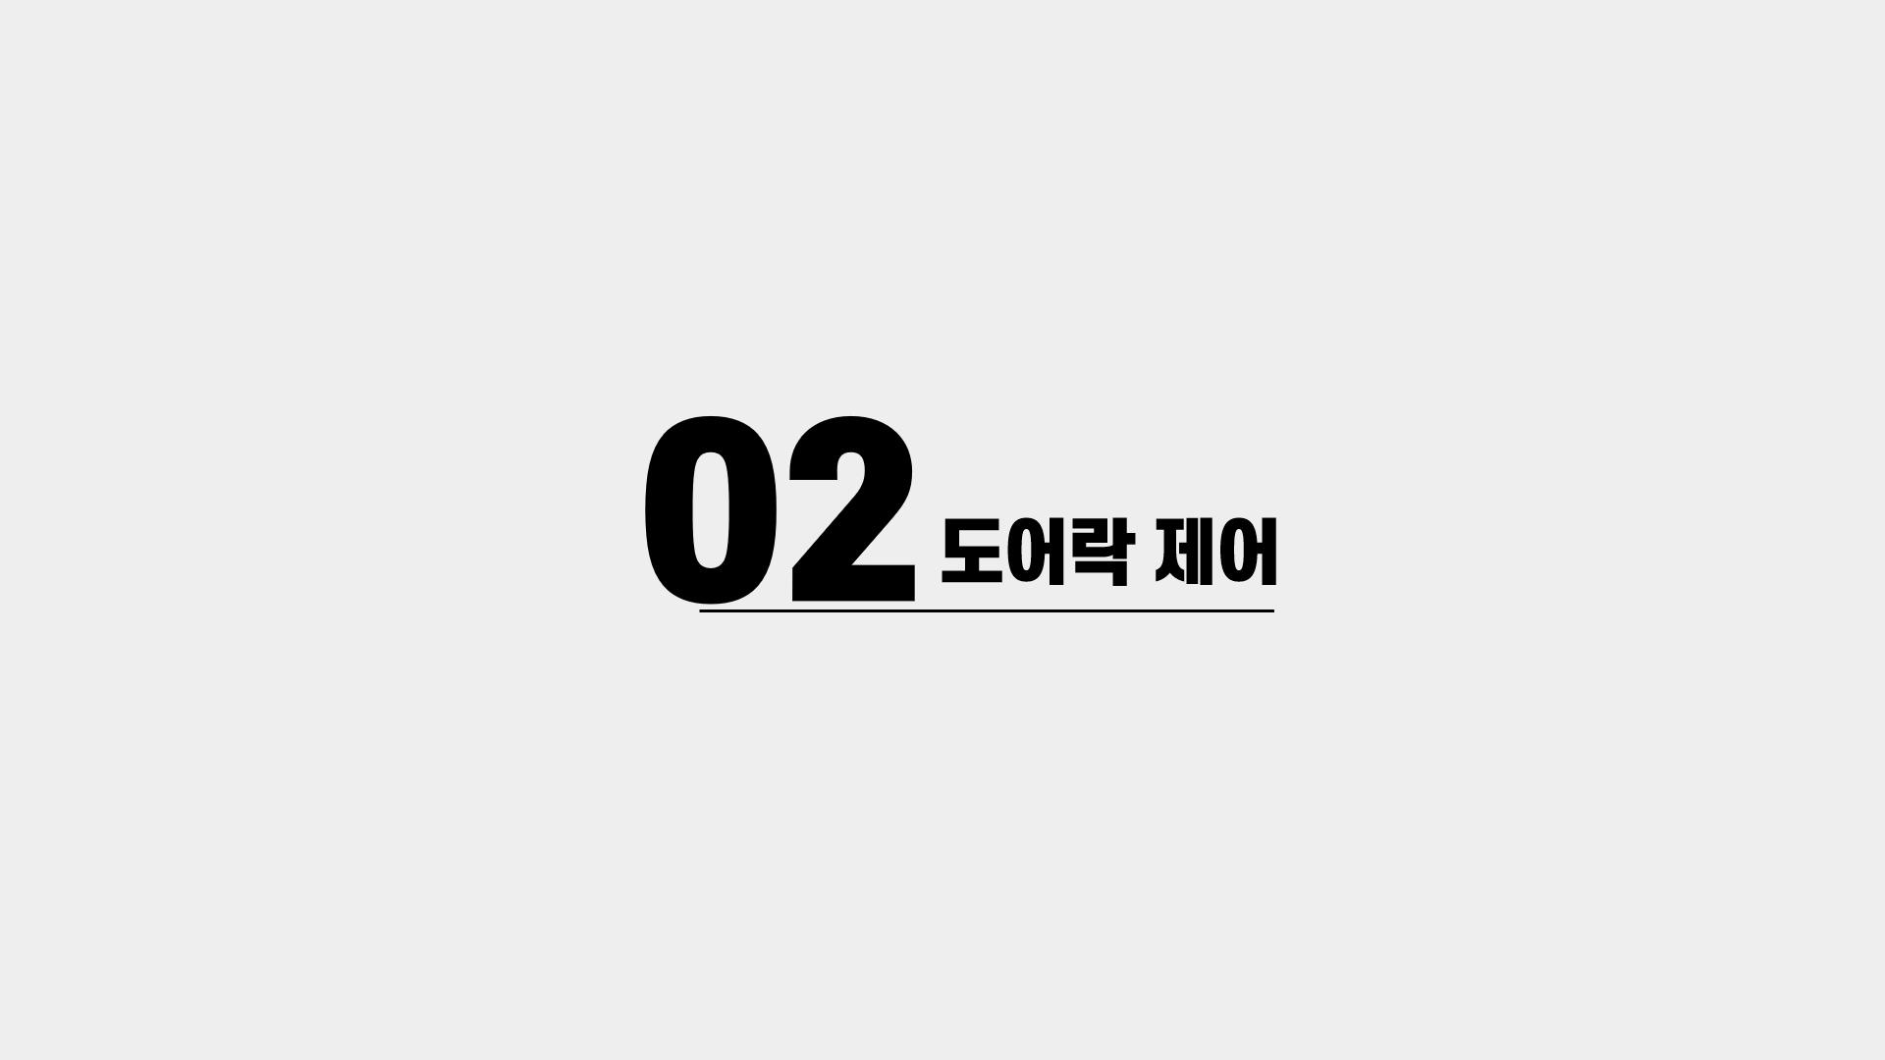

Slide 16
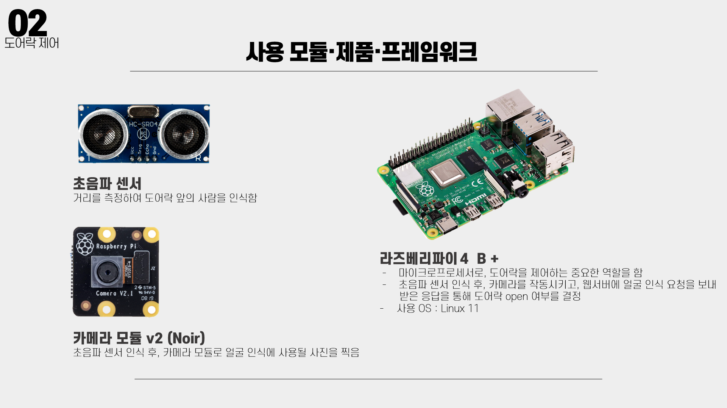
Notes:
먼저 도어락 제어에 사용된 모듈 및 제품에는 도어락 앞의 사람을 인식하는 초음파 센서와 센서 인식 후 사진 촬영에 쓰이는 카메라 모듈, 그리고 도어락 제어의 핵심인 라즈베리파이4 B+모델이 있습니다

Slide 17
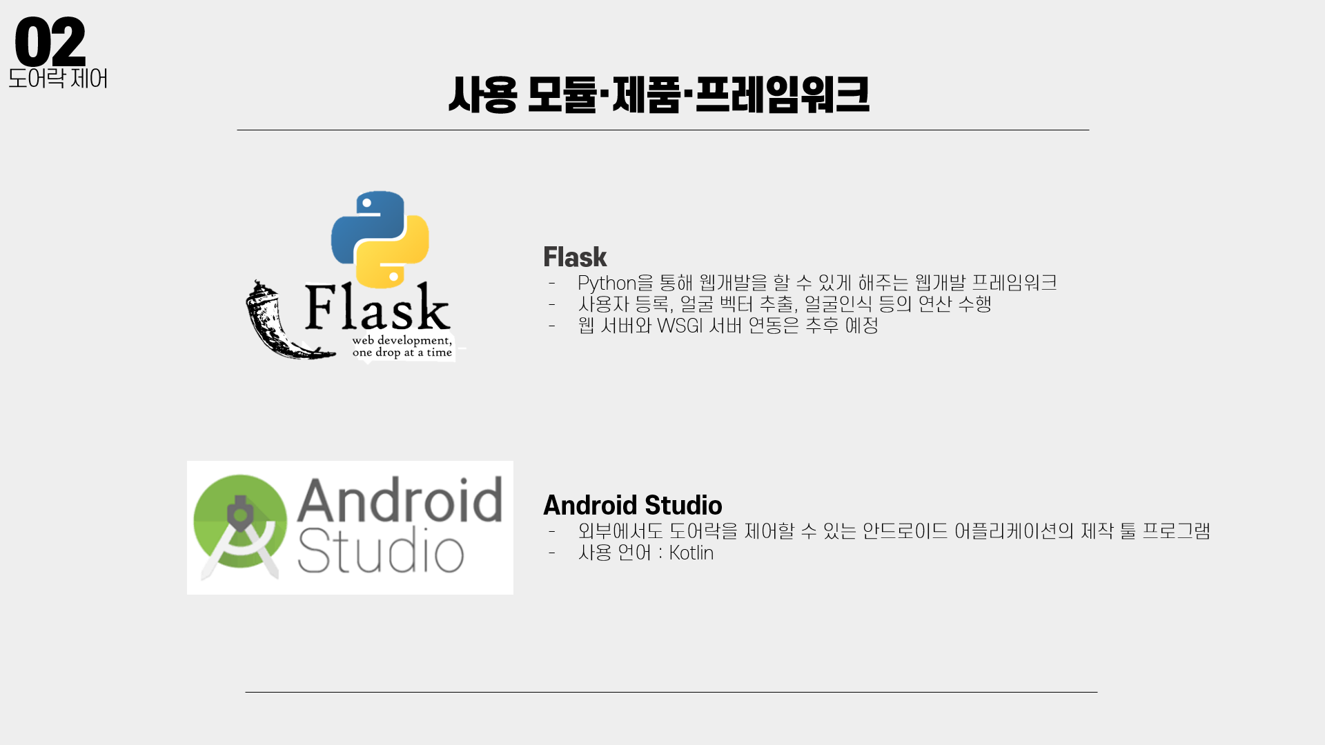
Notes:
그 다음으로 웹서버 구현으로 플라스크를 사용하였고, 어플 구현에는 안드로이드 스튜디오를 사용하였습니다．

Slide 18
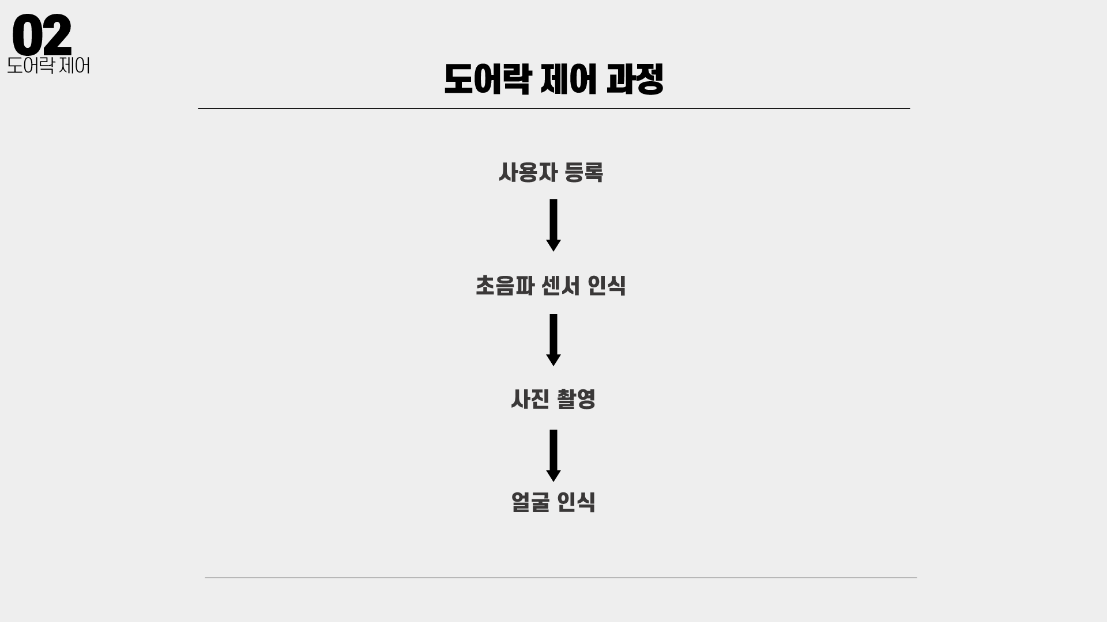
Notes:
저희가 캡스톤1에서 구현한 도어락의 제어 과정은 다음과 같이 사용자 등록 → 초음파 센서 인식 → 사진 촬영 → 얼굴 인식으로 이루어져 있습니다.

Slide 19
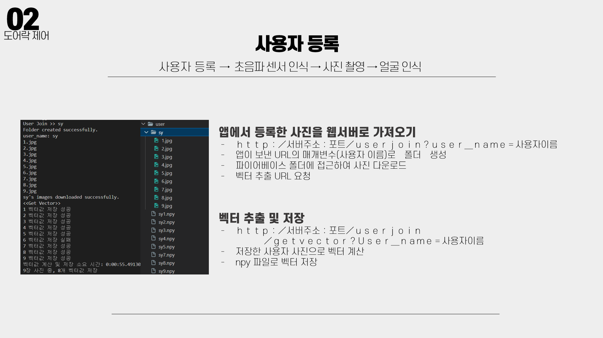
Notes:
도어락을 사용하기 위해서는 먼저 어플을 통해 사용자 등록을 해야합니다.
어플에서 사진을 등록한 후, 벡터값을 추출하기에 앞서 등록한 사진을 가져오기 위해 웹서버 URL 요청을 합니다.
이 때, 요청하려는 URL의 매개변수에 등록하려는 사용자 이름을 넣어 파이어베이스에서 해당 사용자 사진을 모두 가져옵니다.
그 다음 벡터값을 추출하는 URL에 요청을 보내 벡터값을 계산하고, 파일로 저장하면 사용자 등록이 완료됩니다.

Slide 20
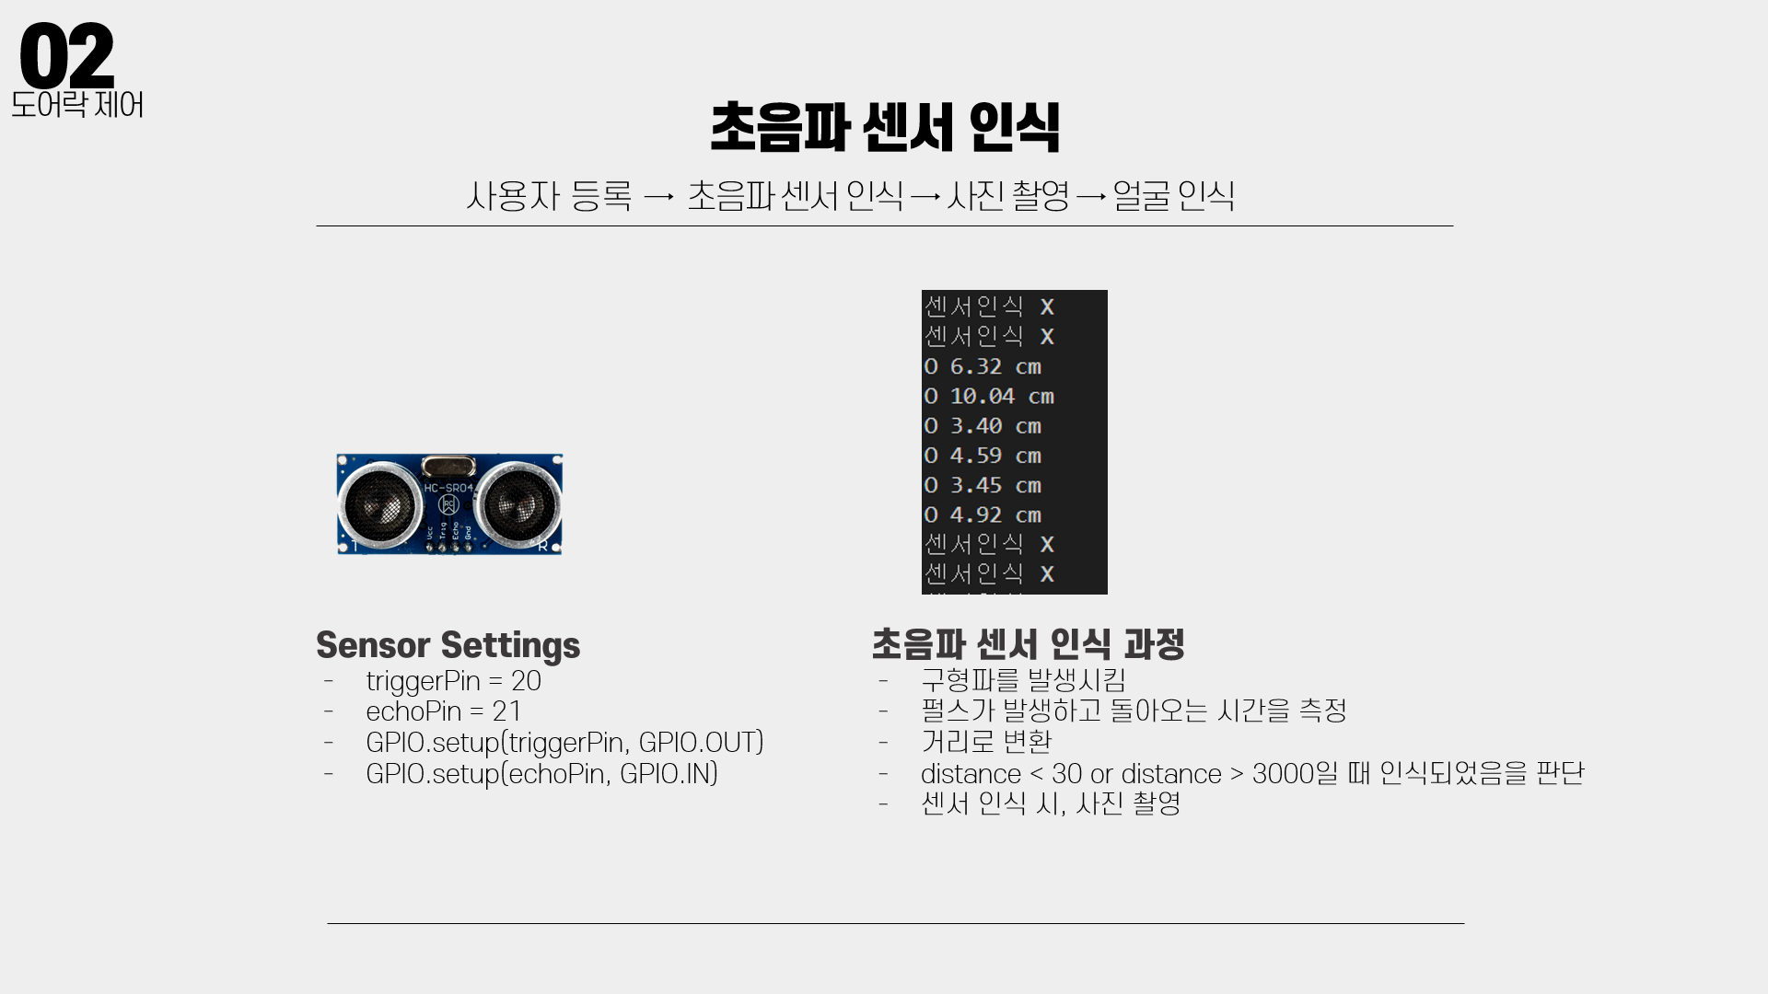
Notes:
도어락을 열기 위해서는 우선 초음파 센서 인식을 통해 카메라 모듈, 얼굴인식 기능을 깨워야합니다.
센서 세팅을 통해 초음파 센서 사용 설정을 하고, 구형파를 발생시켜 펄스가 발생하고 돌아오는 시간을 측정합니다. 이 측정된 시간을 거리 = 속력 * 시간 공식을 이용하여 거리로 변환시키고, 그 거리가 30cm 미만 또는 3000cm 보다 클 때 초음파 센서가 인식 되었음을 판단합니다.
여기서, 초음파 센서의 경우 사람의 얼굴, 손 등과 같이 굴곡진 면에 대해 3000 이상의 값을 반환하기 때문에 3000cm보다 클 경우도 인식 판단 기준에 포함하였습니다.

Slide 21
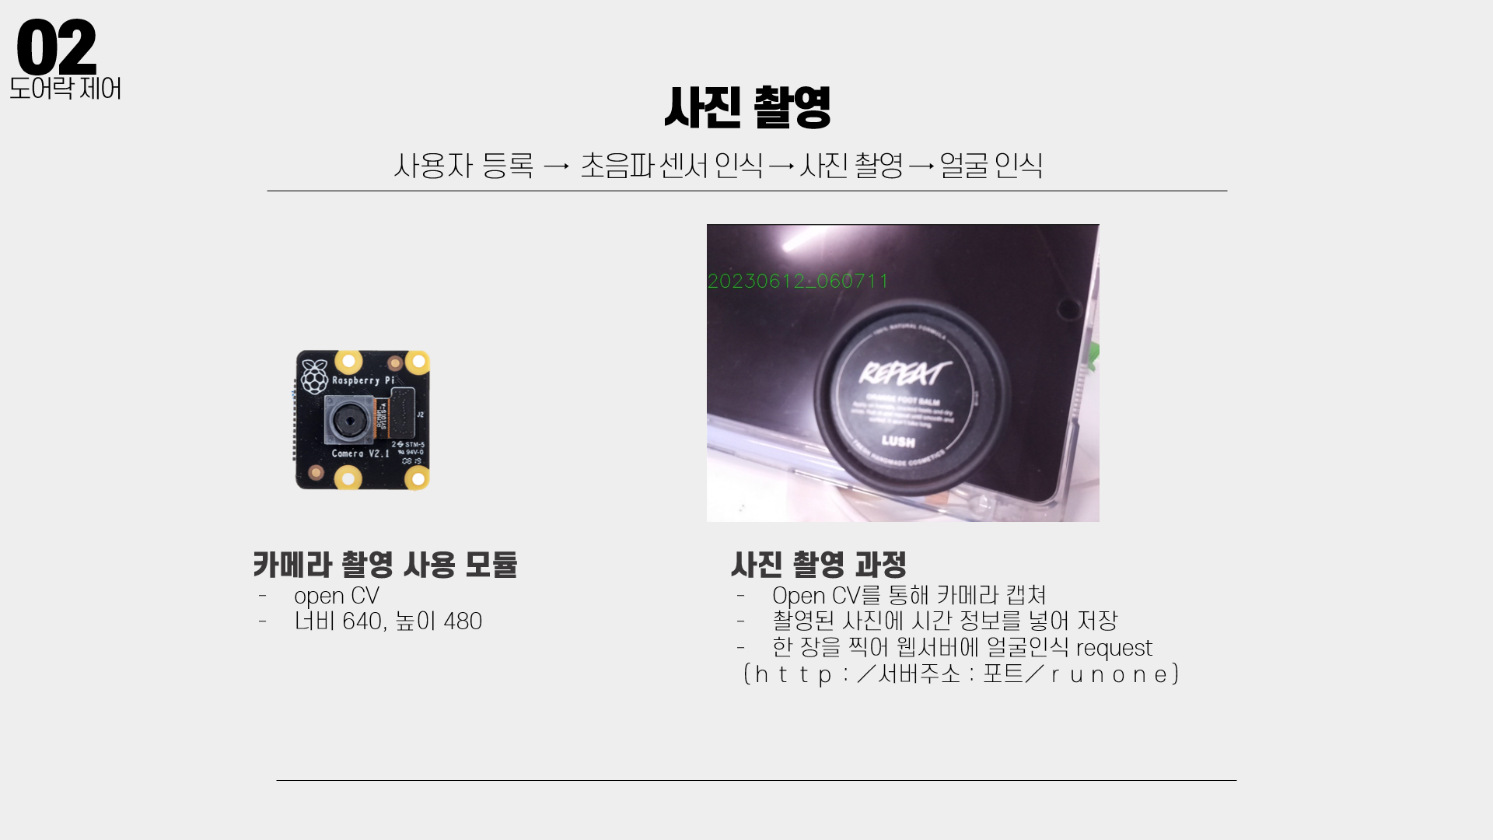
Notes:
초음파 센서 인식이 된 경우에는 카메라로 도어락 앞에 있는 사람의 얼굴을 촬영합니다.
외부인의 방문 시간을 기록하기 위해 촬영된 사진에 시간 정보를 넣어 저장하고, 찍은 사진 한 장을 웹서버 URL 요청을 통해 전송하고, 얼굴 인식 과정으로 넘어갑니다.

Slide 22
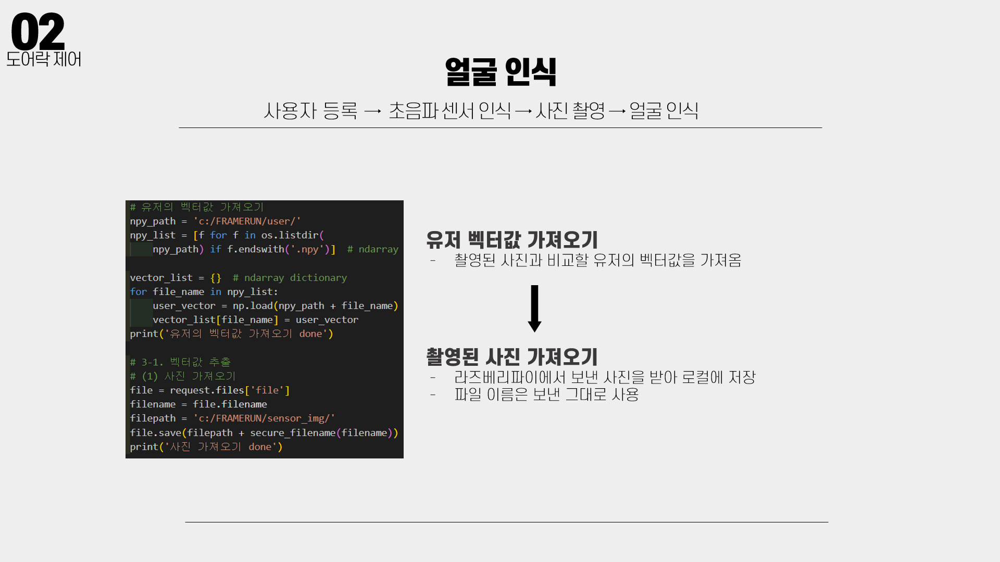
Notes:
사진 촬영 후 보낸 요청을 웹서버에서 받으면, 우선 얼굴 인식을 위해 기존에 저장되어 있던 유저 벡터값들을 가져옵니다.
그 후, 촬영된 사진을 받았던 파일 이름 그대로 웹서버의 로컬 폴더에 저장합니다.

Slide 23
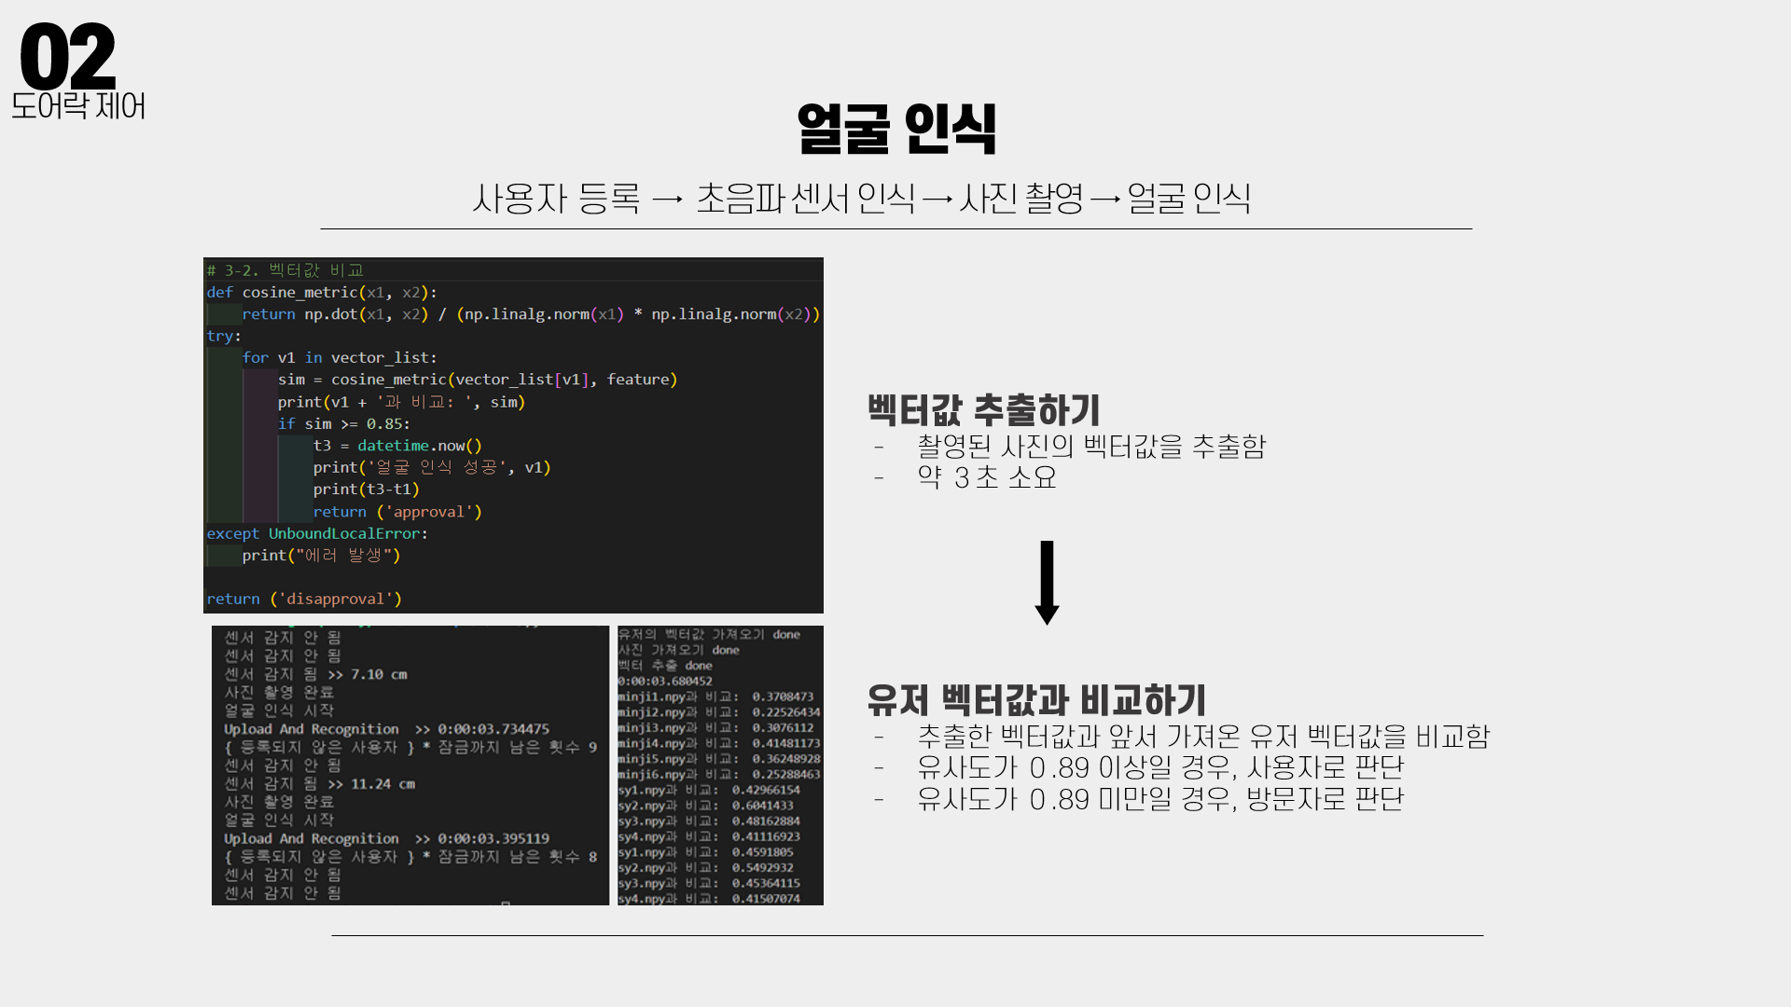
Notes:
그 다음, 저장된 사진으로 벡터값을 추출합니다. 얼굴 인식 시간의 대부분이 이 과정에 소요되는데요. 벡터값 추출하는 데 약 3초가 소요됩니다.
벡터값 추출이 끝났다면, 미리 로드했던 유저 벡터값들과 비교하여 최종적으로 사용자인지 판단하여 도어락 제어를 결정합니다.
유사도가 0.89 이상일 경우 사용자로 판단하여 도어락이 잠금 해제되며, 그보다 미만일 경우에는 방문자로 판단하여 총 10번의 시도 중에서 모두 방문자로 판단하면 도어락 제어가 1분간 정지되는 옵션까지 추가하였습니다.
이렇게 하여 얼굴 인식을 통한 도어락 제어를 구현하였으며, 초음파 센서 인식부터 얼굴 인식까지 총 소요시간은 4초 정도 측정되었습니다.

Slide 24


Slide 25
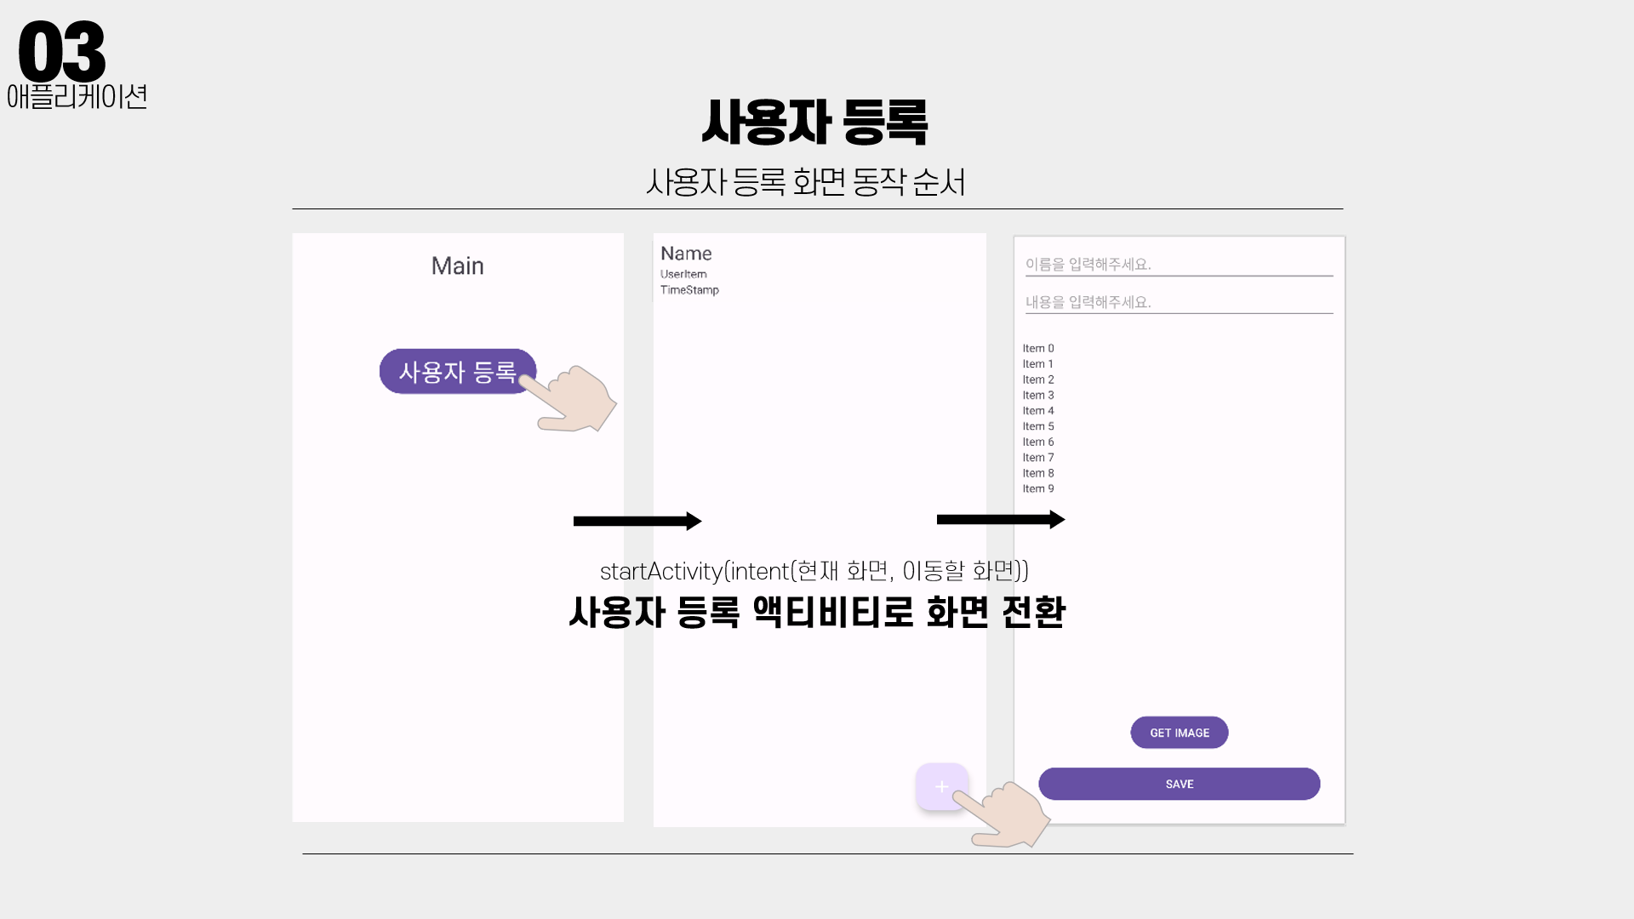

Slide 26
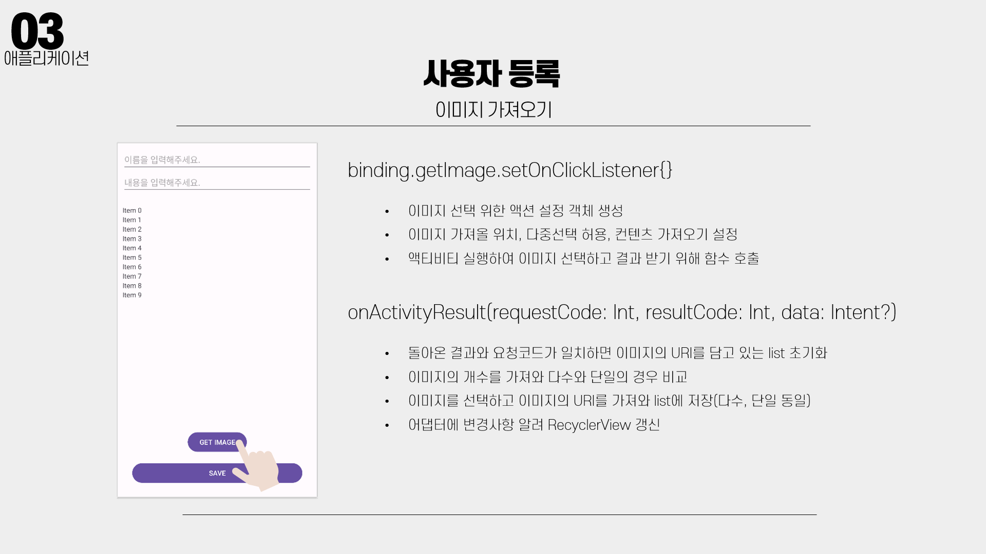

Slide 27
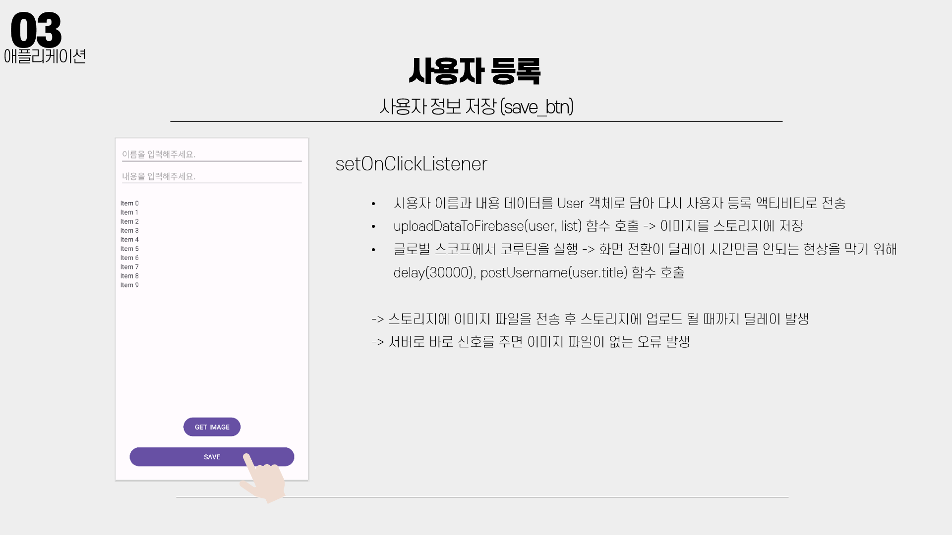

Slide 28
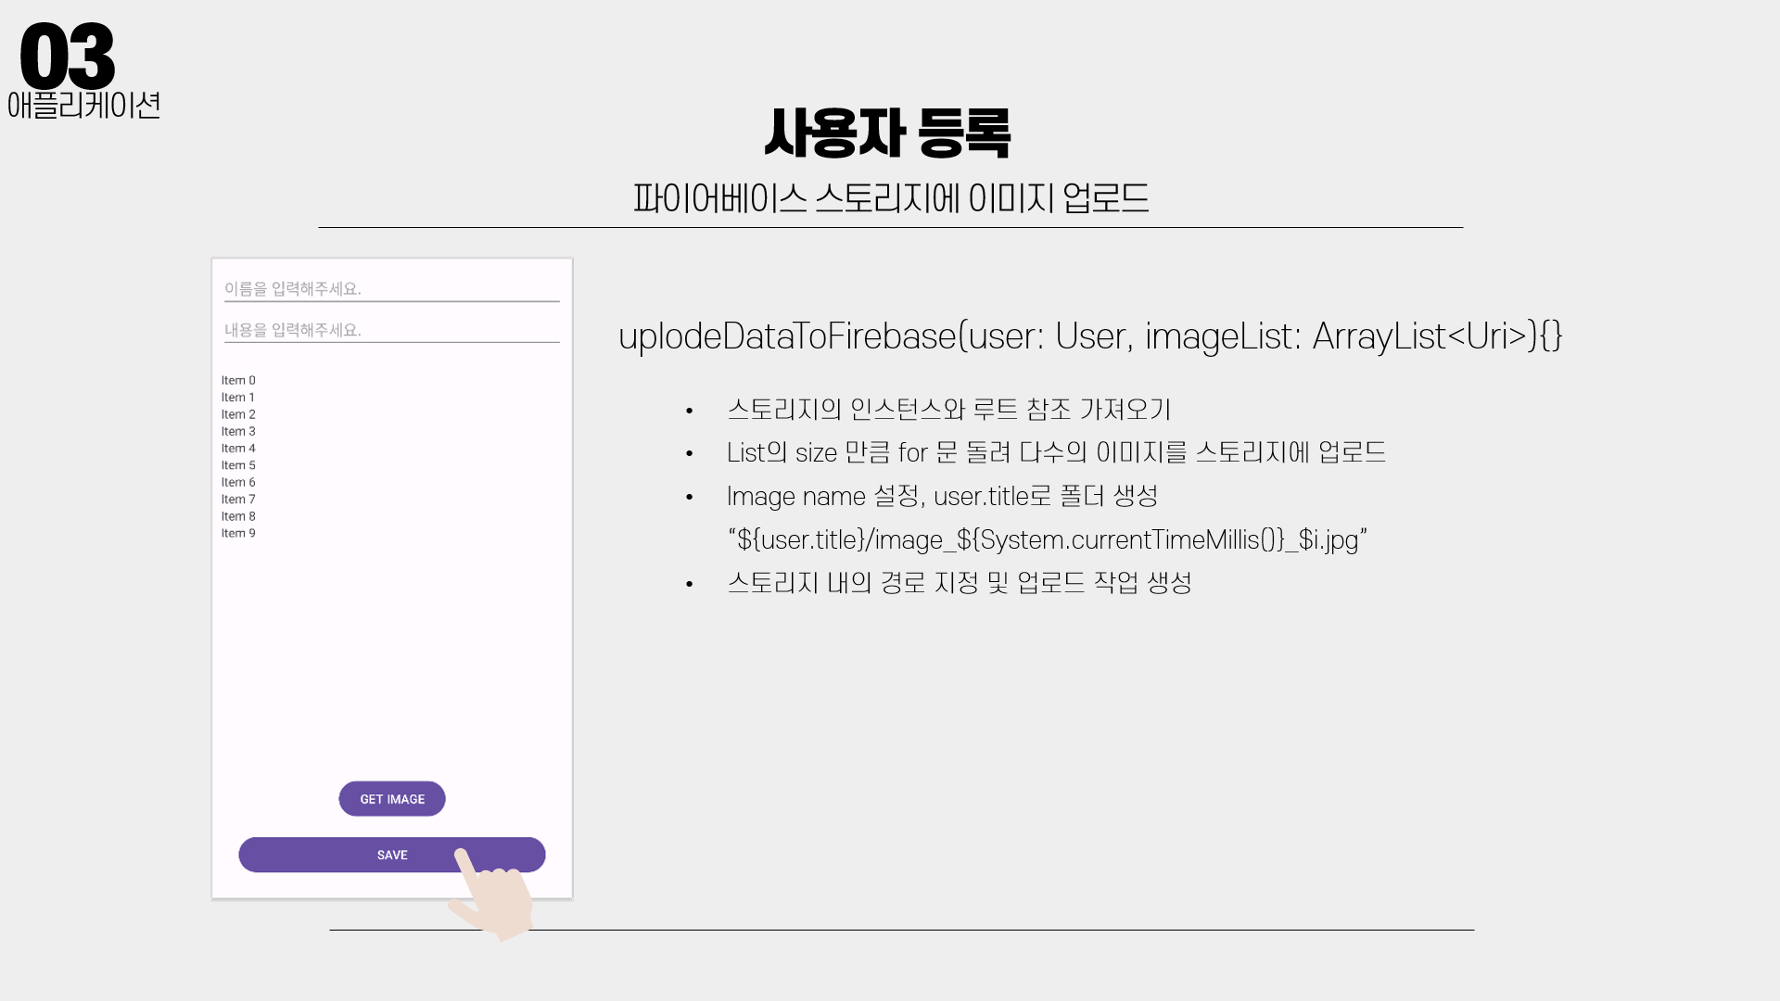

Slide 29
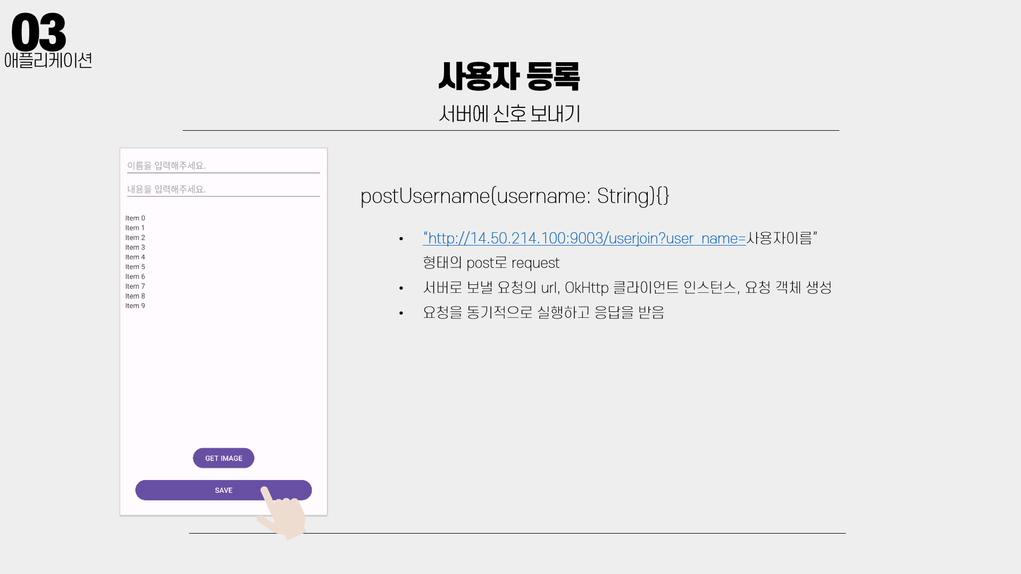
ＩＰ주소

Slide 30
